Slide 1
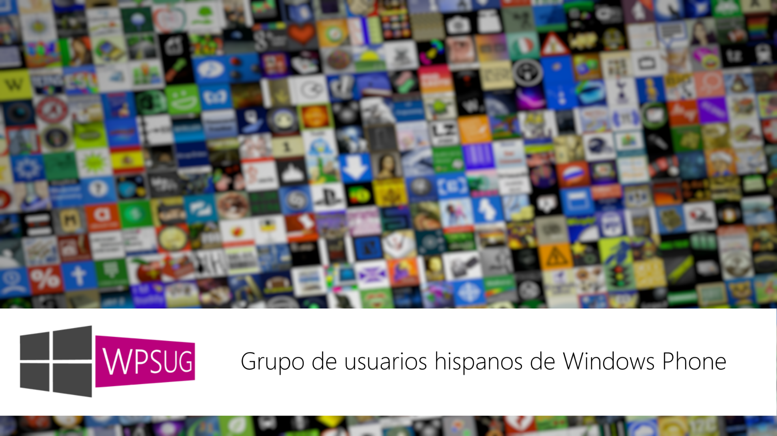

Slide 2
Universal Windows Platform Bridges
¿Qué vamos a ver?
Project Islandwood
Project Astoria
Hosted Web Apps
Project Centennial
Mobilize.Net’s Silverlight bridge
Preguntas y Respuestas

Slide 3
El viaje de la convergencia
Notes:
http://msdn.microsoft.com/en-us/library/dn546696.aspx

Slide 4

El viaje hacia un Windows único…
Windows Desktop
Windows Phone
ONE CORE OS
ONE APP PLATFORM
ONE STORE
Windows 10
Xbox
IoT
HoloLens
Surface Hub

Slide 5
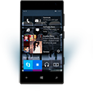

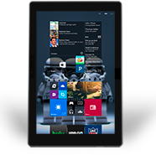
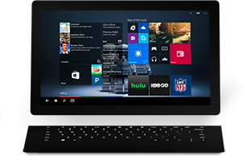

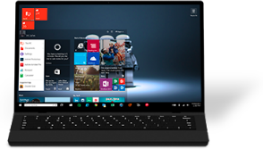

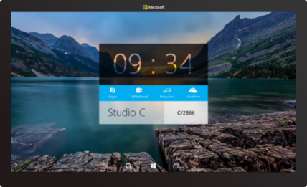


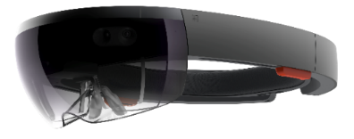
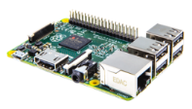

En multiples dispositivos…
Tablet Pequeña
2-in-1s (Tablet or Laptop)
Portátil
PC & All-in-Ones
Phone
Phablet
Tablet Grande
Windows 10
Surface Hub
Xbox
Holografías
IoT

Slide 6
Universal Windows Platform Bridges
Notes:
http://msdn.microsoft.com/en-us/library/dn546696.aspx

Slide 7

Universal Windows Platform
De donde venga tu código, puedes llevarlo a Windows
Plataforma Windows
Plataforma Web
Universal Windows 8 Apps (C++/C#/JS)
Microsoft Edge HTML Engine
Universal Windows 10 Apps (C++/C#/JS)
Surface Hub
Desktop
Cordova Tooling (HTML/JS)
Project Centennial (Classic Apps)
Hosted Web Apps (HTML/JS)
Universal Windows Platform
IoT
Xbox
Middleware
Otras plataformas móviles
Middleware Partners (e.g., Xamarin)
Holographic
Mobile
Project Astoria (Java/C++)
Game Engine Partners (e.g., Unity)
Project Islandwood (Objective C/C++)

Slide 8
Project Islandwood
Notes:
http://msdn.microsoft.com/en-us/library/dn546696.aspx

Slide 9
Escribe Apps Universales Windows en Objective-C
¿Qué es Project Islandwood?
Se soporta Objective-C
Compilador y Runtime
APIs
iOS API (reducida)
Herramientas
Editor / Workflow
Importador de proyectos

Slide 10
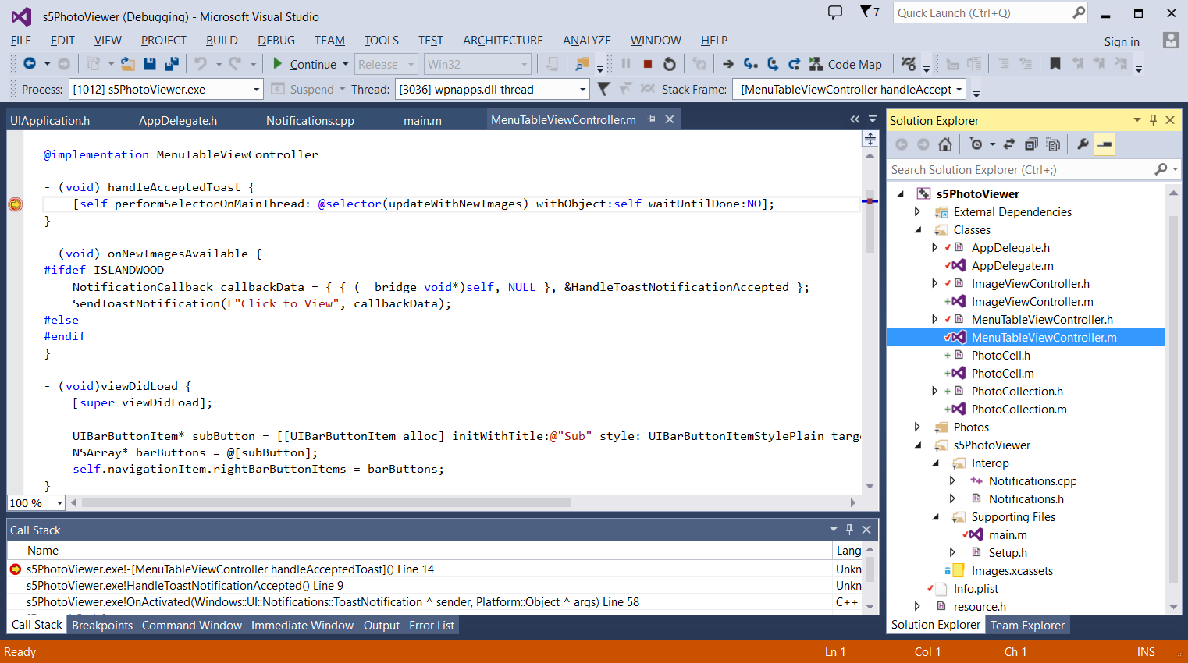
Herramientas
Desarrollo integrado en Visual Studio
Lenguaje soportado: colores, autocompletado
Proyectos Xcode importados a Visual Studio
Universal API Interop
Debugging: breakpoints, stack traces, …

Slide 11
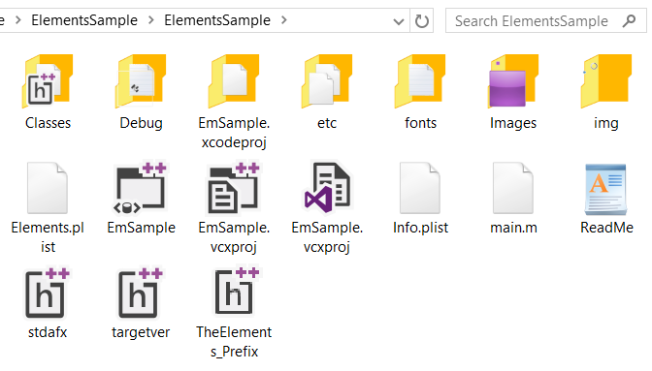
Herramientas
Proyecto Xcode projects importado a Visual Studio
Configuración del Proyecto compartida importada desde Xcode

Slide 12
Compatibilidad con la API
Se soporta un subconjunto de APIs de iOS
Juegos: OpenGL (ANGLE, CAEAGLLayer, EAGLContext), OpenAL, Sensores
UI: UIKit, CoreAnimation, CoreGraphics, CoreText, Touch
Objective-C: ARC, blocks
Foundation / CoreFoundation
Servicios: StoreKit, Social, Notificationes, …
No es una version específica de iOS
Las APIs más usadas son las primeras implementadas

Slide 13





Windows se encarga de las tareas pesadas
Se redireccionan conceptos de iOS a conceptos Windows
Las rutas son mapeadas;
No se necesita reordenar assets
Notificationes Windows
Puede aparecer en el Action Center
Se requieren pocas líneas
De código
Compartir
In-App Purchase
Sistema de archivos
Notificationes
Camara
Experiencia de usuario
Servicios de monetización
Platforma
Windows 10

Slide 14

DEMO
Project Islandwood

Slide 15
Project Astoria
Notes:
http://msdn.microsoft.com/en-us/library/dn546696.aspx

Slide 16

Windows se encargará del trabajo pesado
Se traducen y redireccionan conceptos Android a Windows
Compartir
Notificaciones
Sistema de archivos
Camara
Experiencia de usuario
Servicios Cloud
Platforma
Acquisition
Input
Interacciones App-to-app
Windowing & navegación
Notificationes y live tiles
…
In-App Purchases
Anuncios
Mapas
Servicios de juegos
Analíticas
Servicio de notificación
…
Sistema de archivos
Contactos, fotos,…
Sensores
Camara
Gráficos & Direct X
…

Slide 17
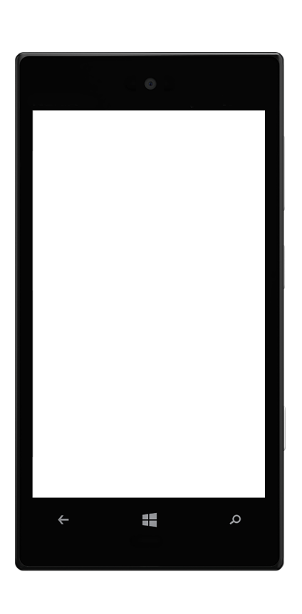
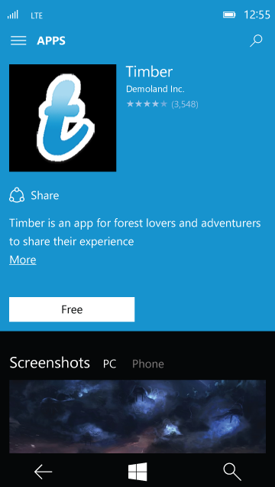
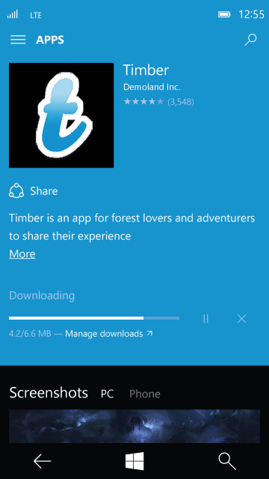

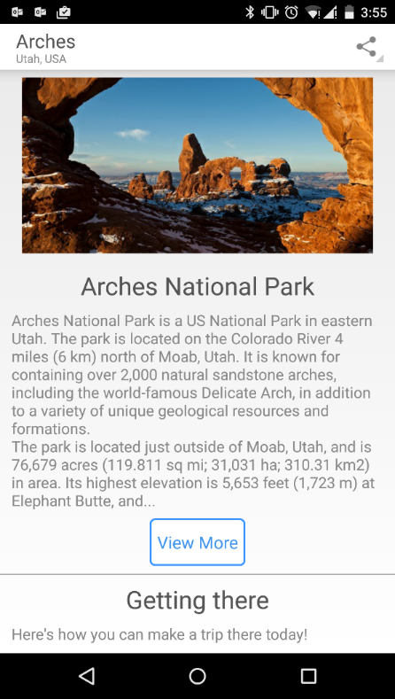
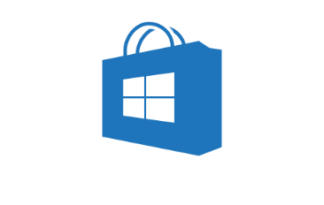

Experiencia de usuario
Experiencia de usuario
Servicios
Las Apps creadas con Project Astoria son Apps Windows
Platforma
Contoso
Los usuarios adquieren las Apps Project Astoria desde la Windows Store

Slide 18
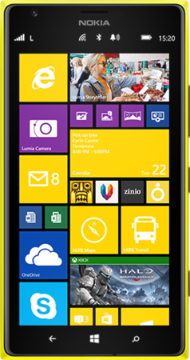
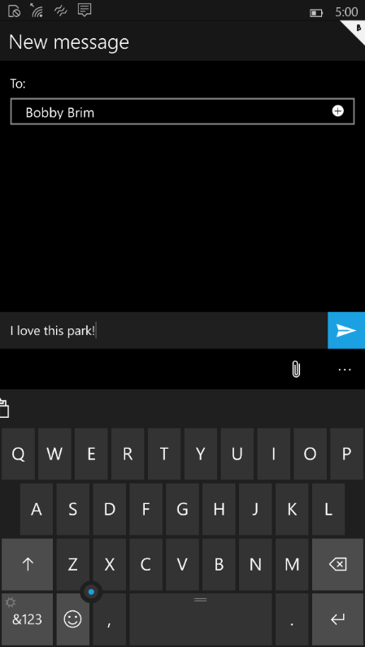
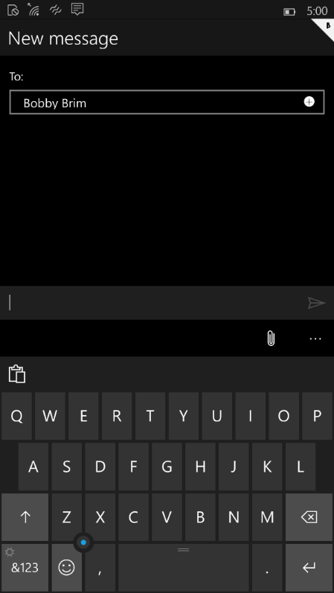
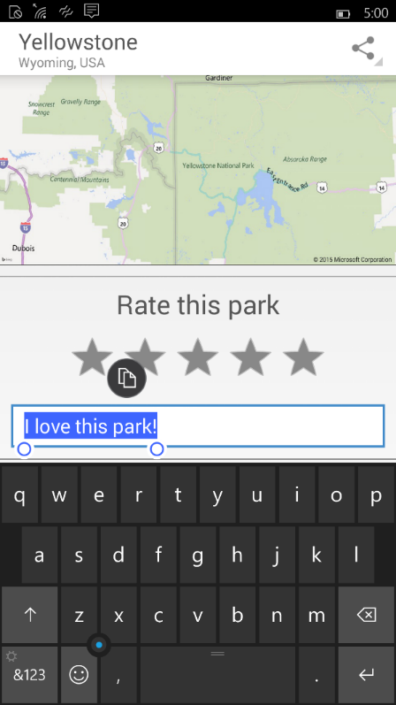
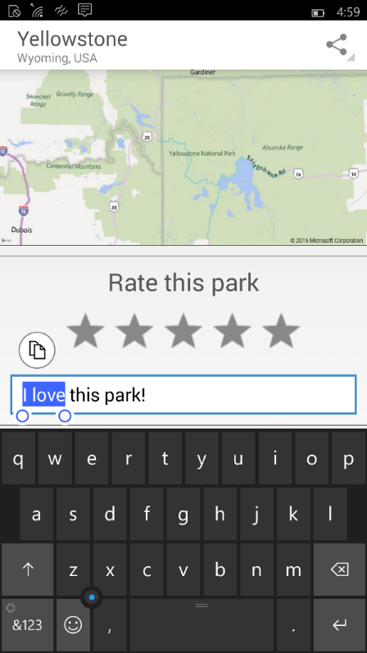
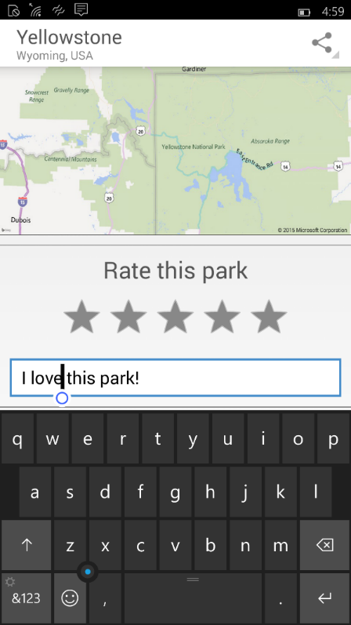
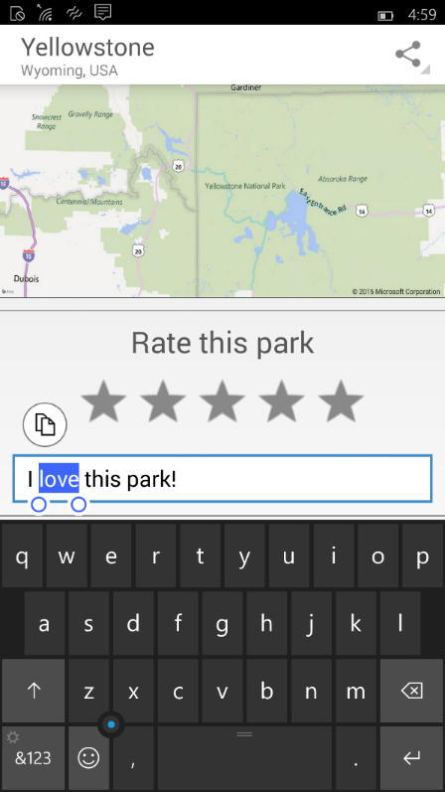
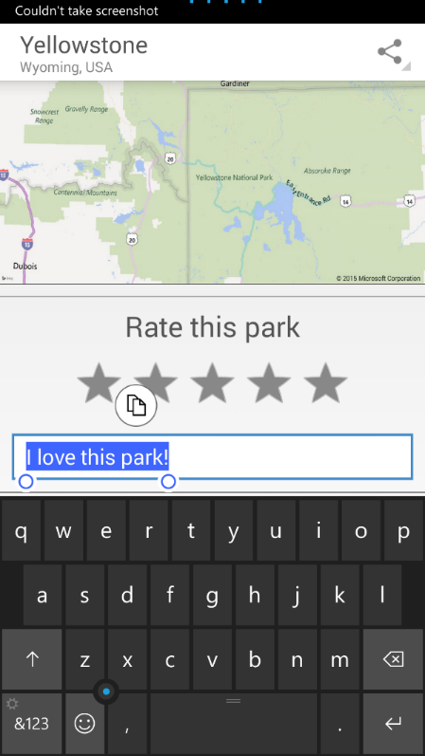
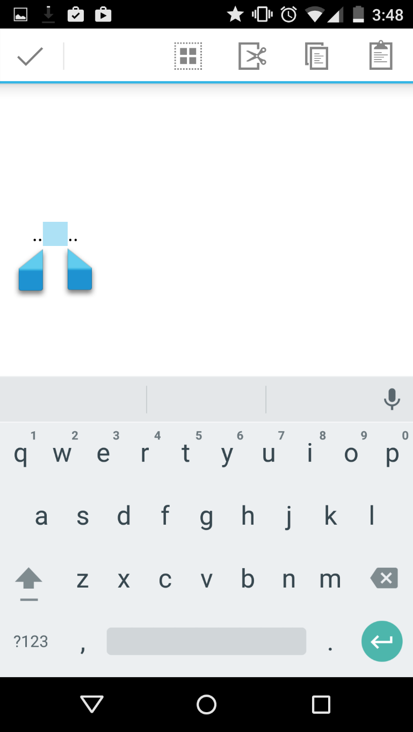
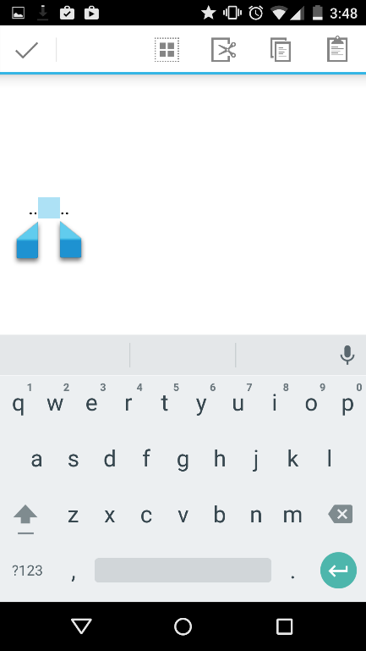
Experiencia de usuario
Experiencia de usuario
Servicios
Las Apps creadas con Project Astoria son Apps Windows
Platforma
v/s
v/s
v/s

Slide 19
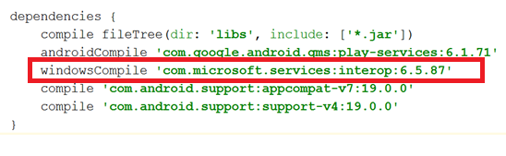
Experiencia de usuario
Servicios Cloud
Servicios
Las Apps Windows creadas con Project Astoria usan servicios Microsoft
Platforma
Microsoft Services
AppInsights
MS Ads
In-app Purchases
Windows Notification Service
Xbox Live Services
Bing Maps
Windows Location services
…
Project Astoria SDK in Java
Use Microsoft services with minimal code change
Get Started in Dev Center

Slide 20
Experiencia de usuario
Redirección
Servicios
Las capacidades de la plataforma Android se redireccionan a la plataforma Windows
Platforma
APPX
APK
Sistema de archivos
Contactos, fotos,…
Sensores
Camara
Gráficos & Direct X
Networking/sockets
Ciclo de vida
Gestión de recursos
Ejecución en Background
Seguridad
“PROJECT ASTORIA”
WINDOWS

Slide 21
Experiencia de usuario
Rendimiento y batería
Servicios
Platforma
APPX
APK
Windows resource management
Corre directamente encima del Kernel de Windows
“PROJECT ASTORIA”
WINDOWS

Slide 22
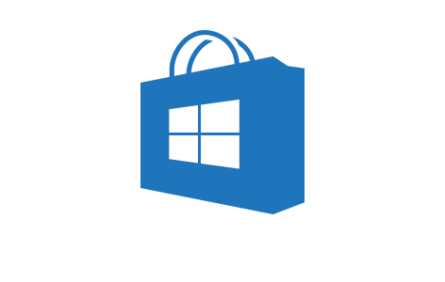
Experiencia de usuario
Experiencia de usuario con confianza
Servicios
El usuario se mantiene seguro
Platforma
Store
Dispositivo seguro
Monitorización y respuesta

Slide 23
REGISTRO
Project Astoria

Slide 24
Hosted Web Apps
Notes:
http://msdn.microsoft.com/en-us/library/dn546696.aspx

Slide 25
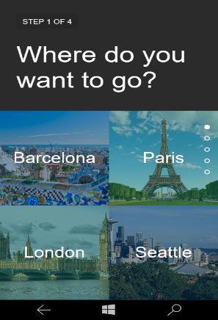
Hosted Web Apps
Keep your web workflow for updating content
Usa tu editor
Usa tu repo
Despliega en tu servicio
Accede a usuarios Windows
Código
Visual Studio
Notepad++
Brackets
Vim
ATOM
Sublime Text
Emacs
Push
Git
SVN
Visual Studio Online
GitHub
Bitbucket
Gitlab
Host
Amazon WS
Heroku
Parse
Private Cloud
Microsoft Azure
Release

Slide 26
DEMO
Hosted Web Apps

Slide 27
Project Centennial
Notes:
http://msdn.microsoft.com/en-us/library/dn546696.aspx

Slide 28


Conversión
Convertir
Test
Actualizar
MSI
AppX

Slide 29
Namespace merging
Merged View
App Namespace
Namespace del
sistema
C:\Windows\System
\advapi.dll
\kernel32.dll
\msvcrt.dll
\shell32.dll
C:\Windows\System
\msvcrt.dll
C:\Windows\System
\advapi.dll
\kernel32.dll
\shell32.dll
App

Slide 30
Namespace write redirection
App Namespace
Namespace del
sistema
AppData & Registro
Documentos, etc.
App

Slide 31
Full trust activations
Live tiles
Asociaciones de extensiones
Uri schemes
App Container ←→ Full Trust

Slide 32
Activación & Comunicación
Full Trust Process
Activación
Comunicación
Activación
App Container Process

Slide 33
Silverlight Bridge
Notes:
http://msdn.microsoft.com/en-us/library/dn546696.aspx

Slide 34
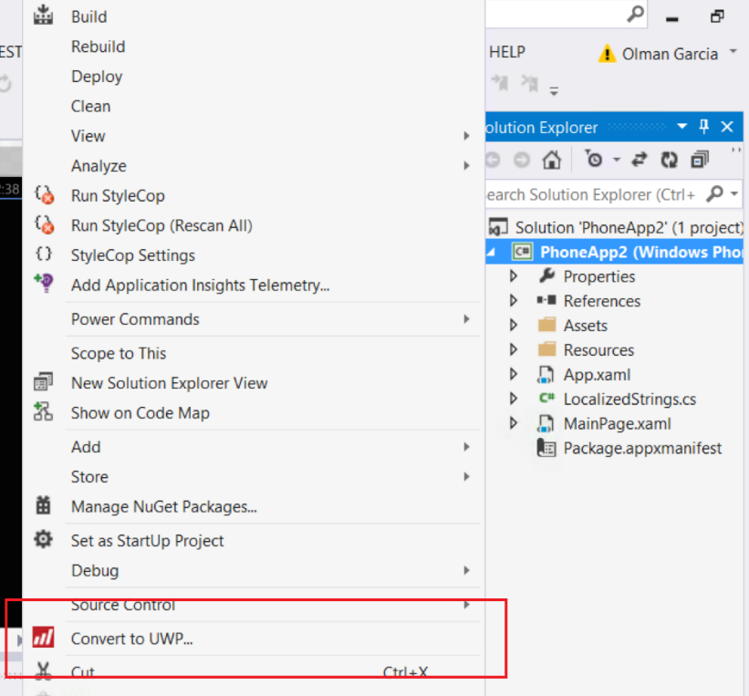
Mobilize.Net’s Silverlight bridge
Este Bridge permite migrar Apps WP Silverlight 8.x a Windows 10.
Herramienta gratuita e integrada con Visual Studio.
El Bridge mapea APIs, entorno a 700 de las APIs más usadas, XAML, paquetes NuGet y otros aspectos.
Notes:
https://github.com/MobilizeNet/UWPConversionMappings

Slide 35
DEMO
Mobilize.Net’s Silverlight bridge

Slide 36
Preguntas y respuestas.
¿Dudas?
P&R

Slide 37
Contacto
Formas de contacto
Página web: http://www.wpsug.net
Lista de correo electrónico: windows-phone-spanish-user-group+subscribe@googlegroups.com
Canal de YouTube: http://www.youtube.com/channel/UClQGfxqCwc0XF9uo8e9KuPQ
Twitter: https://twitter.com/wpsug
Correo electrónico: info@wpsug.net

Slide 38

WPSUG: Universal Windows Platform Bridges.
Gracias por vuestro tiempo!

